Slide 1
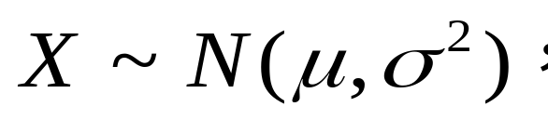
§5 随机变量函数的分布
例如，若要测量一个圆的面积，总是测量其半径，半径的测量值可看作随机变量X，若
则Y服从什么分布？
问题：已知随机变量X的概率分布，
且已知Y=g(X)，求Y的概率分布。

Slide 2
-1
0
1
X
例：已知X具有概率分布
且设Y=X²，求Y的概率分布。
p_{i}
0.2
0.5
0.3

Slide 3
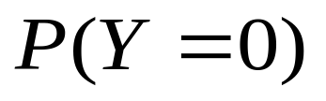
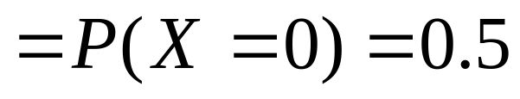
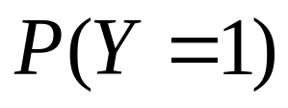
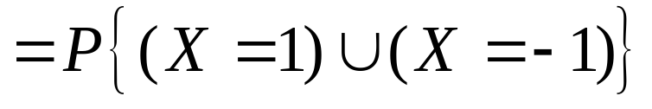
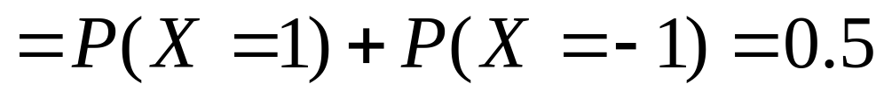
解：Y的所有可能取值为0,1
即找出(Y=0)的等价事件(X=0)；
(Y=1)的等价事件(X=1)与(X=-1)的和事件

Slide 4
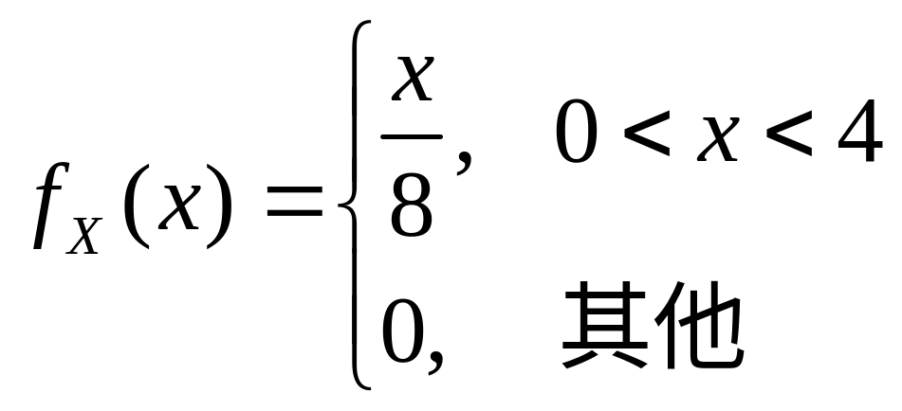

例：设随机变量X具有概率密度
求 的概率密度。

Slide 5
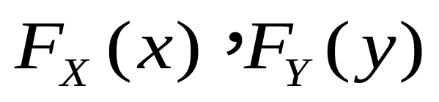
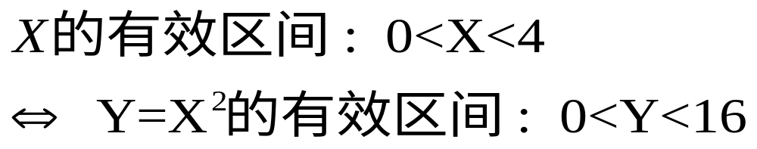
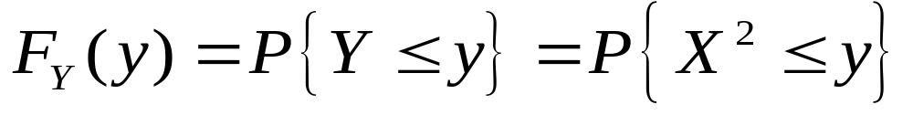
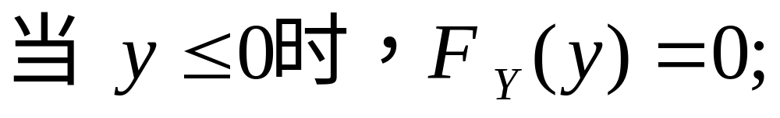
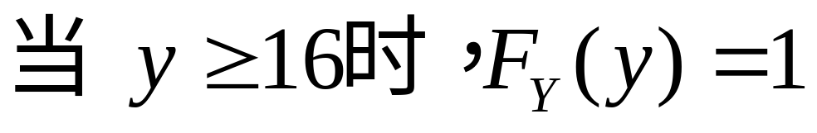
解：分记X,Y的分布函数为

Slide 6

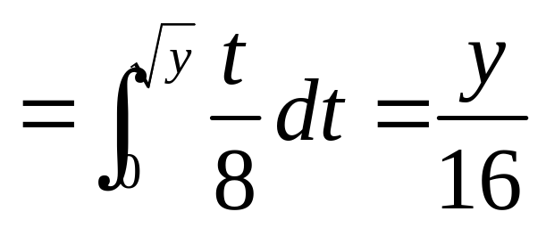
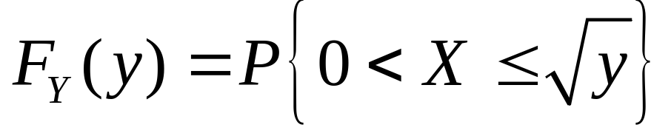
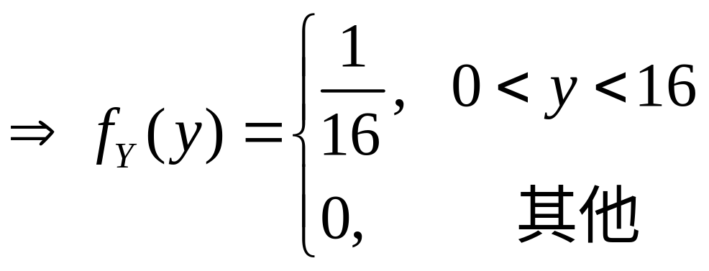
Y在区间(0,16)上均匀分布。

Slide 7
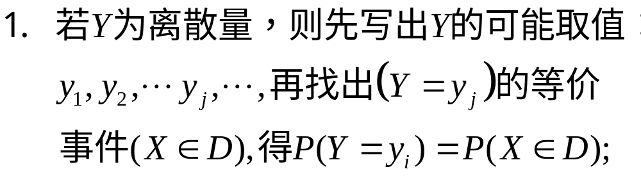
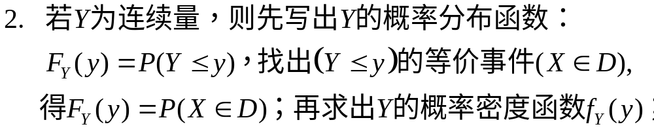
一般，若已知X的概率分布，Y=g(X)，求Y的概率分布的过程为：
关键是找出等价事件。

Slide 8
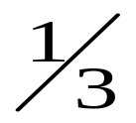
X
-1
0
1
例：设
Y=2X,Z=X²,求Y,Z的概率分布。

Slide 9
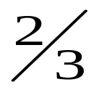
解：Y的可能取值为-2,0,2
Z的可能取值为0,1
(Y=-2)的等价事件为(X=-1)…
(Z=1)的等价事件为(X=1)∪(X=-1)
故得：
Y
-2
0
2
Z
0
1
p
p

Slide 10
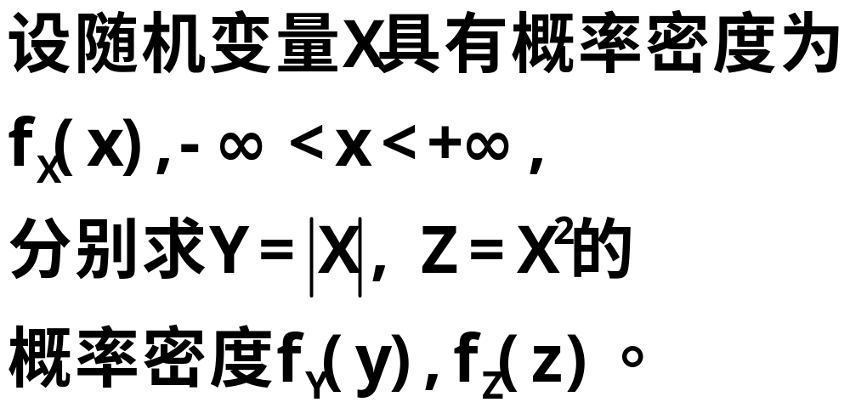
例：

Slide 11
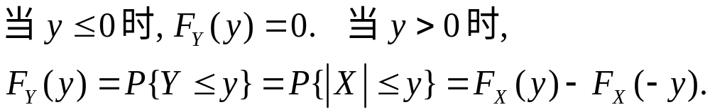


Slide 12
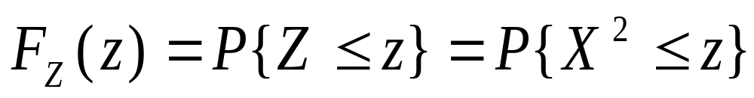


Slide 13
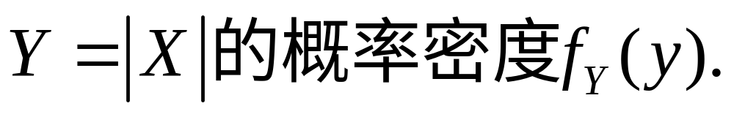
例如：X~U(-1, 2)，求

Slide 14
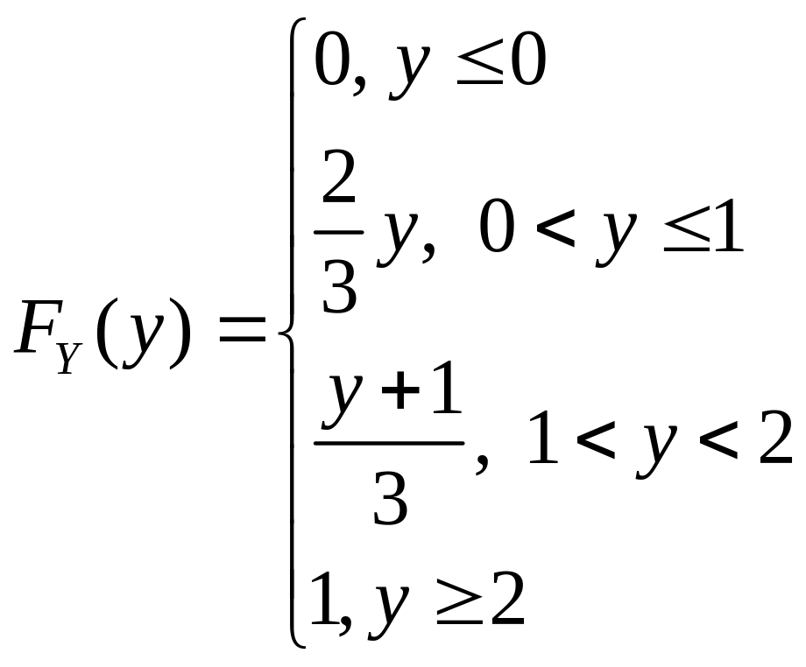
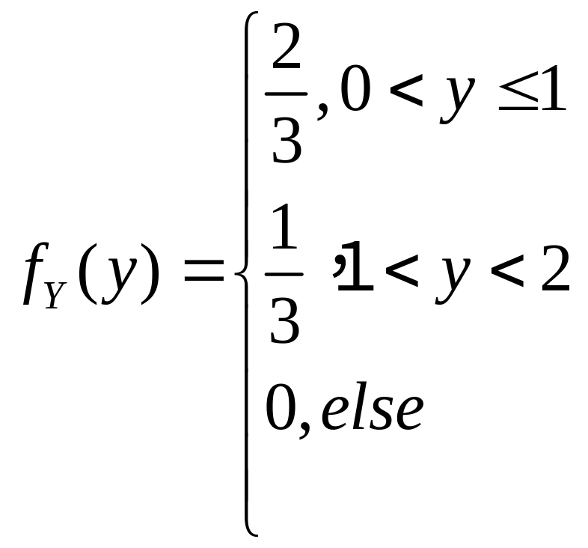
求导

Slide 15
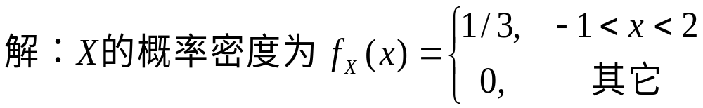
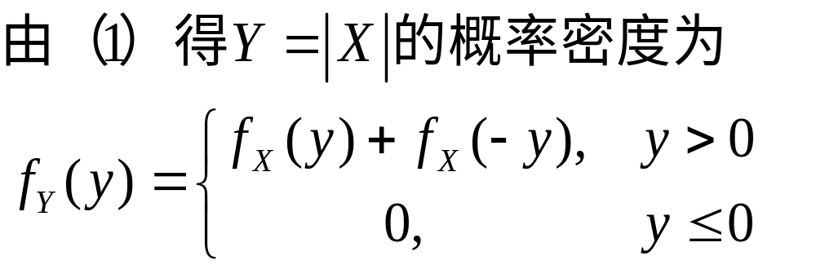
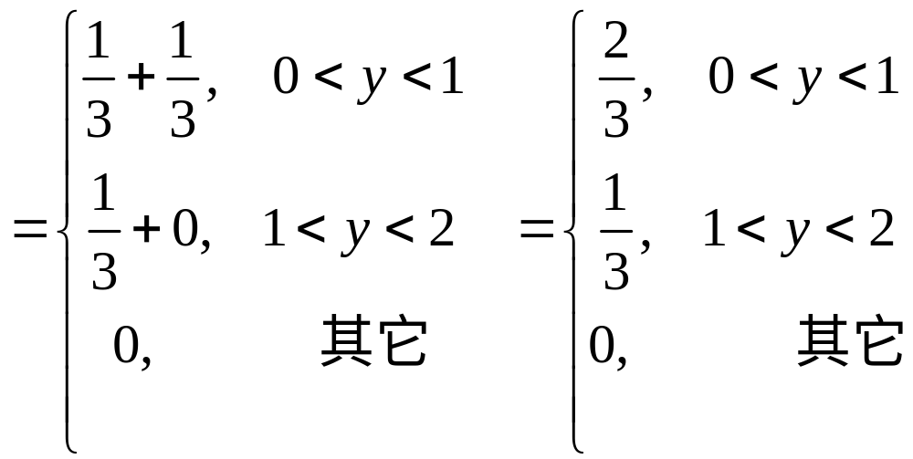

Slide 16
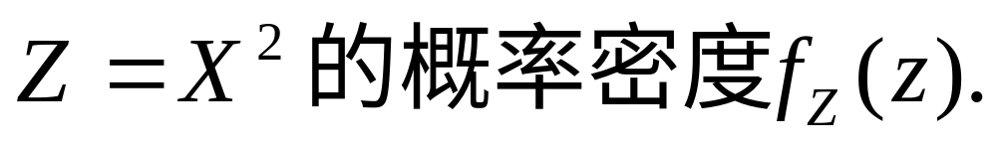
例如：X~N(0, 1)，求

Slide 17
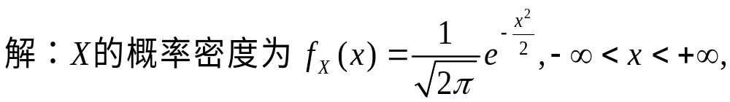
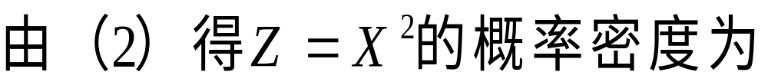
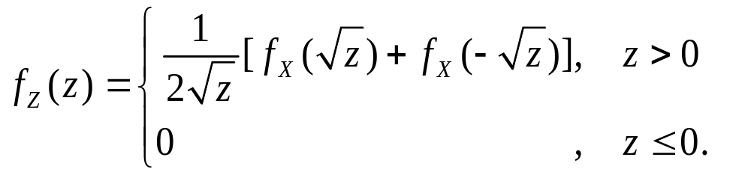
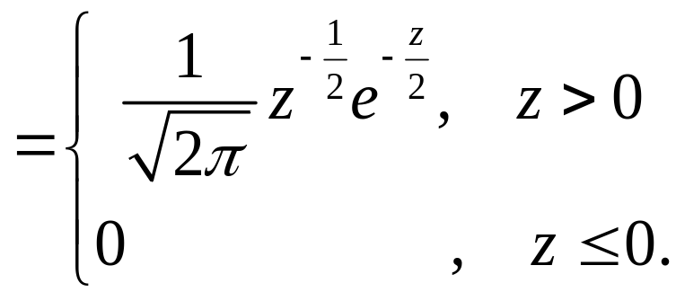

Slide 18
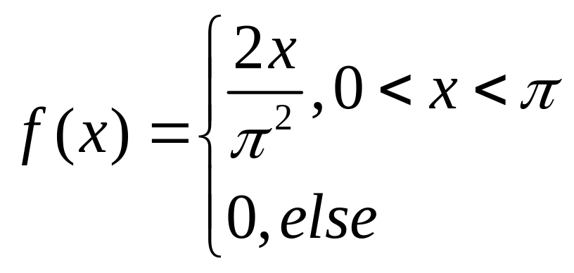

例：设随机变量X的密度为
求
的概率密度。

Slide 19
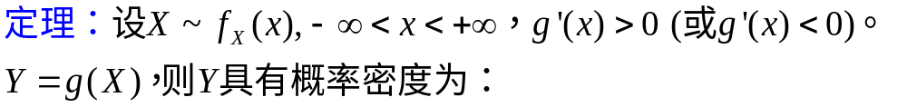
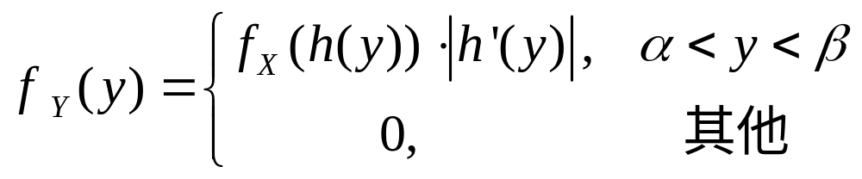
y
y=g(x)
y
h(y),y
0
x

Slide 20
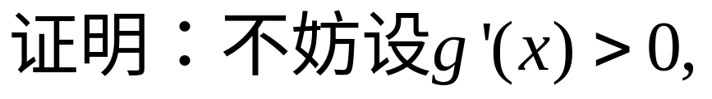
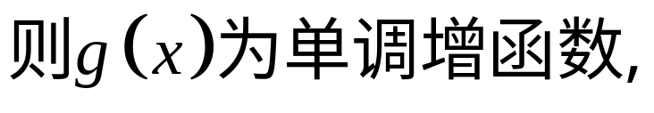
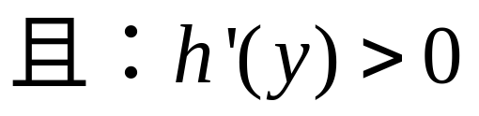

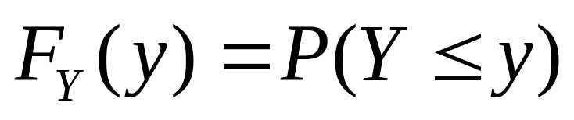
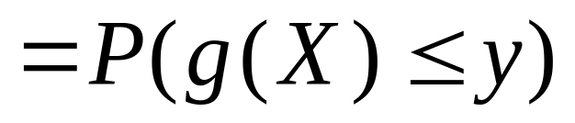
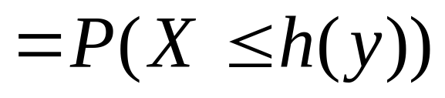
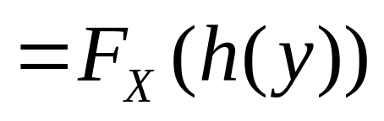

Slide 21
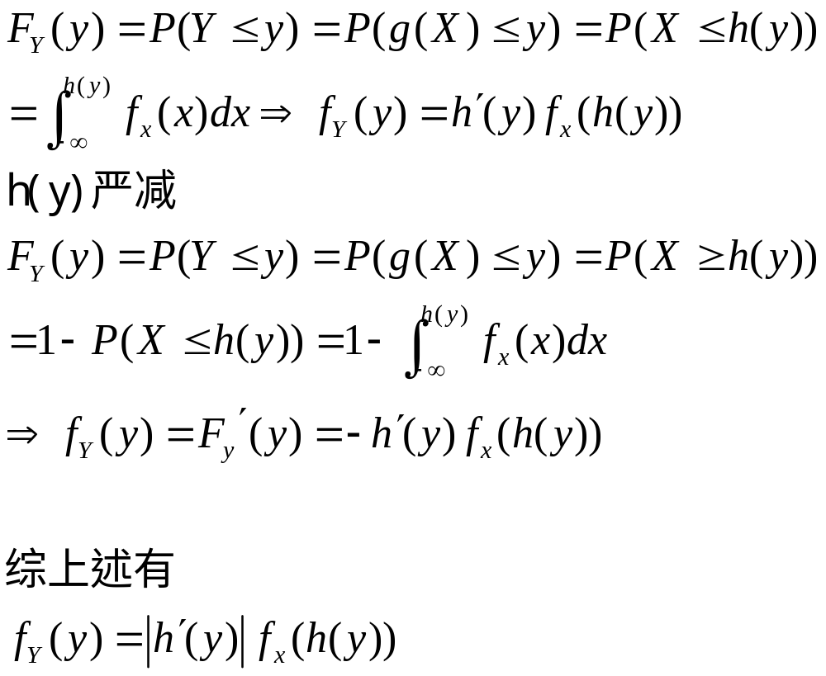

Slide 22


Slide 23

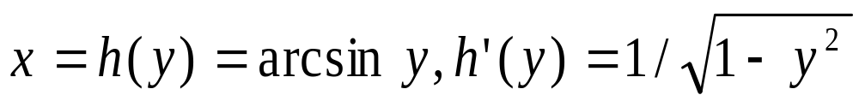
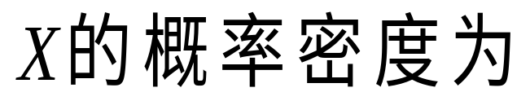
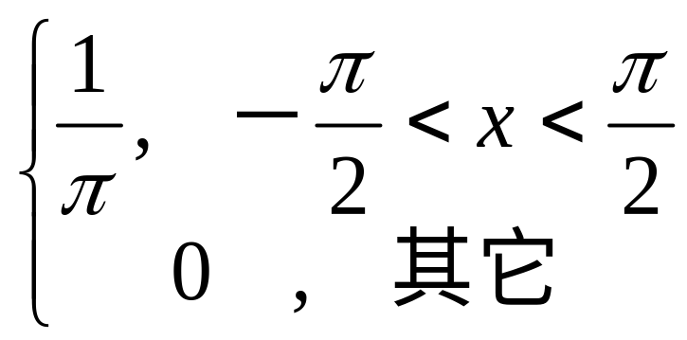
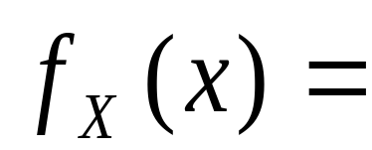

Slide 24
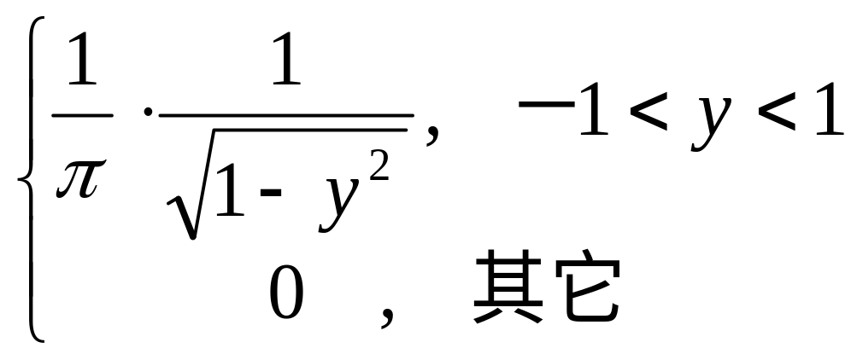
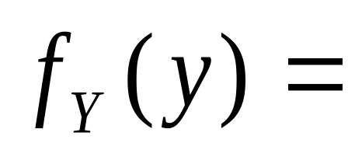

Slide 25









Slide 26



Slide 27


离散型的
常见的两类随机变量
连续型的

Slide 28

例：一银行服务需要等待，设等待时间X（分钟）的概率密度为
某人进了银行，且打算过会儿去办另一件事，于是先等待，如果超过15分钟还没有等到服务就离开，设他实际的等待时间为Y，(1)求Y的分布函数;(2)问Y是离散型随机变量吗？连续型随机变量吗？

Slide 29



